Slide 1
IO1: Πρόγραμμα ενδοϋπηρεσιακής κατάρτισης Ενότητα 4: Βέλτιστες πρακτικές για την κυκλική οικονομία και την κοινωνική επιχειρηματικότητα- PPT3

Slide 2
Ενότητα 2: Περιεχόμενα
1
Καλές πρακτικές στον τομέα της παραγωγής τροφίμων: Espigoladors και βιολογικό αγρόκτημα Karakeleko
2
Καλές πρακτικές στις υπηρεσίες και τη συσκευασία: Ausolan Cooperative και Repack
3
Καλές πρακτικές στον τομέα της ενέργειας και της ανάκτησης πόρων: Energy4all, Dycle και Retalhar

Slide 3
ΣΤΟΧΟΙ
ΓΝΩΡΙΣΤΕ
ΚΑΤΑΝΟΗΣΗ
ΚΑΤΑΝΟΗΣΗ
Γνωρίστε τις καλές πρακτικές των κοινωνικών επιχειρήσεων στην κυκλική οικονομία
Να κατανοήσουν την προστιθέμενη αξία των κοινωνικών επιχειρήσεων
Κατανόηση των κυκλικών επιχειρηματικών μοντέλων

Slide 4
Ανανεώσιμες πηγές ενέργειας και κυκλική οικονομία
Η κυκλική οικονομία δεν αφορά μόνο τη διαχείριση των αποβλήτων, αλλά και τη χρήση καθαρής ενέργειας, όπως η αιολική ή η φωτοβολταϊκή ενέργεια, ως μοχλός προς την κατεύθυνση της βιώσιμης παραγωγής και κατανάλωσης ενέργειας, ως μία από τις θεμελιώδεις αρχές που διέπουν την κυκλική οικονομία.

Slide 5
Καλή πρακτική: Ανανεώσιμες πηγές ενέργειας
Energy4all - Συνεταιρισμός πράσινης ενέργειας

Slide 6
Energy4all - Πράσινη συνεταιριστική ενέργεια(UK)
https://energy4all.co.uk/
Η Energy4All υποστηρίζει μια οικογένεια 30 ανεξάρτητων συνεταιρισμών ανανεώσιμων πηγών ενέργειας. Οι συνεταιρισμοί μας έχουν 16.880 μεμονωμένα μέλη.
Η Energy4All, που ιδρύθηκε από τον ενεργειακό συνεταιρισμό Baywind (τον πρώτο συνεταιρισμό ανανεώσιμων πηγών ενέργειας στο Ηνωμένο Βασίλειο) το 2002, αποδεικνύει τη δύναμη της συνεργασίας στον τομέα των ανανεώσιμων πηγών ενέργειας.
Συνεργάζονται με τις κοινότητες για την ανάπτυξη καινοτόμων έργων ανανεώσιμης ενέργειας, στη συνέχεια συγκεντρώνουν τα κεφάλαια που χρειάζονται τα έργα αυτά για να προχωρήσουν, φέρνουν διαχειριστές έργων υψηλής ποιότητας για να υποστηρίξουν τη διαδικασία κατασκευής και, τέλος, συνεργάζονται με τους διευθυντές για να τους βοηθήσουν να διαχειριστούν τα έργα μακροπρόθεσμα.

Slide 7
Energy4all
https://energy4all.co.uk/
ΑΠΟΣΤΟΛΗ
Έχουν διττή αποστολή: να υποστηρίξουν τη μετάβαση του Ηνωμένου Βασιλείου σε ενεργειακά συστήματα χαμηλών εκπομπών άνθρακα και να το κάνουν αυτό με τρόπο που να προσφέρει στους απλούς ανθρώπους την ευκαιρία να συμβάλουν απτά στην αντιμετώπιση της κλιματικής αλλαγής.
ΠΩΣ ΛΕΙΤΟΥΡΓΟΥΝ
Συνεργάζονται με κοινότητες που θέλουν να αναπτύξουν συνεταιριστικά, πραγματικά κοινοτική ανανεώσιμη ενέργεια. Βοηθούν τις κοινότητες αυτές να αναπτύξουν μια επιτυχημένη επιχειρηματική υπόθεση και υποστηρίζουν τα έργα μέσω των αιτήσεων σχεδιασμού. Στόχος είναι η δημιουργία ισορροπημένων, ανεξάρτητων διοικητικών συμβουλίων με τοπικούς κατοίκους που θα επιβλέπουν κάθε νέο συνεταιρισμό. Στη συνέχεια, η Energy4All βοηθά τις κοινότητες να συγκεντρώσουν κεφάλαια μέσω δημόσιων προσφορών μετοχών και ομολόγων, παρέχει την τεχνική εμπειρογνωμοσύνη για την κατασκευή έργων σύμφωνα με τον χρόνο και τον προϋπολογισμό και στη συνέχεια διαχειρίζεται τη συνεχή λειτουργία τους. Ένα βασικό χαρακτηριστικό είναι ότι οι αποδόσεις των μελών επί του κεφαλαίου περιορίζονται σύμφωνα με τις συνεταιριστικές αρχές, επιτρέποντας την εφαρμογή των πλεονασμάτων για την υποστήριξη της αποστολής.

Slide 8
Energy4all
https://energy4all.co.uk/
ΑΝΑΝΕΩΣΙΜΕΣ ΠΗΓΕΣ ΕΝΕΡΓΕΙΑΣ
Οι συνεταιρισμοί Energy4All καλύπτουν ένα ευρύ φάσμα τεχνολογιών, από αιολική και ηλιακή ενέργεια (επίγεια και οροφής) έως κοινοτικά συστήματα θερμότητας και υδροηλεκτρικής ενέργειας.
ΙΔΙΟΚΤΗΤΕΣ ΓΗΣ ΚΑΙ ΚΑΤΑΣΚΕΥΑΣΤΕΣ
Η συμμετοχή των κοινοτήτων στην ιδιοκτησία και τη λειτουργία των έργων ανανεώσιμων πηγών ενέργειας πρόκειται να αυξηθεί. Οι ιδιοκτήτες γης που επιθυμούν να αναπτύξουν έργα στη γη τους μπορεί να επιθυμούν να εξετάσουν τη συμμετοχή της τοπικής κοινότητας στην ιδιοκτησία του έργου, είτε μέσω πλήρους ιδιοκτησίας είτε μέσω συμμετοχής στο έργο.
Είτε τα έργα ανήκουν εξ ολοκλήρου στην κοινότητα είτε η ιδιοκτησία μοιράζεται με έναν εργολάβο ή ιδιοκτήτη γης, η ατομική συμμετοχή σε έναν συνεταιρισμό Energy4All ξεκινά συνήθως από 250 λίρες, οπότε σχεδόν όλοι μπορούν να ενταχθούν σε έναν συνεταιρισμό πράσινης ενέργειας και η μέγιστη νόμιμη επένδυση είναι 100.000 λίρες. Στη συνέχεια, ο συνεταιρισμός κατασκευάζει ή αγοράζει ένα μερίδιο του έργου παραγωγής και τα μέλη λαμβάνουν μια δίκαιη απόδοση της επένδυσής τους από την πώληση πράσινης ηλεκτρικής ενέργειας, ενώ μέρος των κερδών χορηγείται επίσης σε ένα κοινοτικό ταμείο.

Slide 9
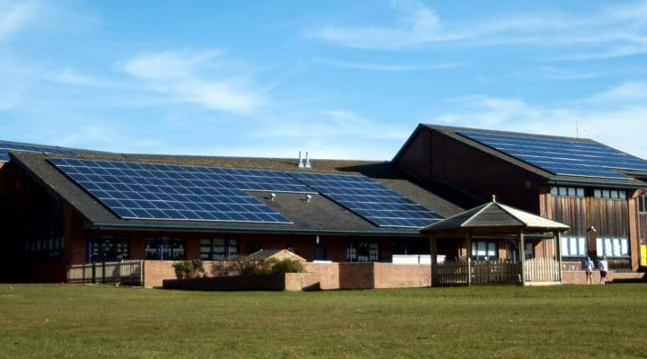
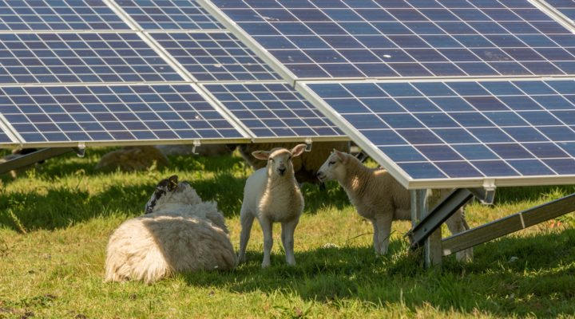
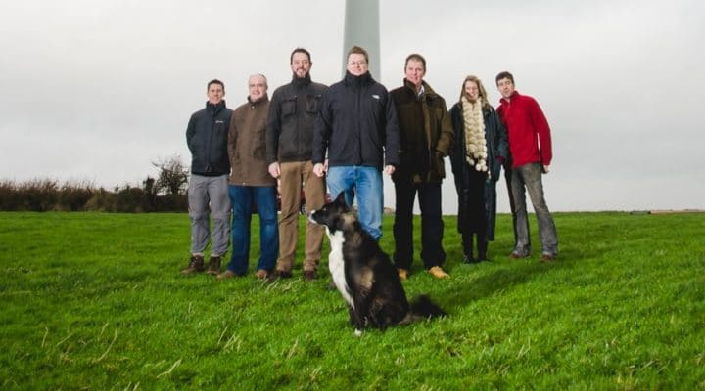
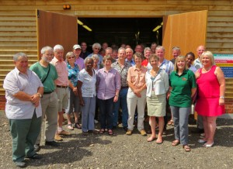
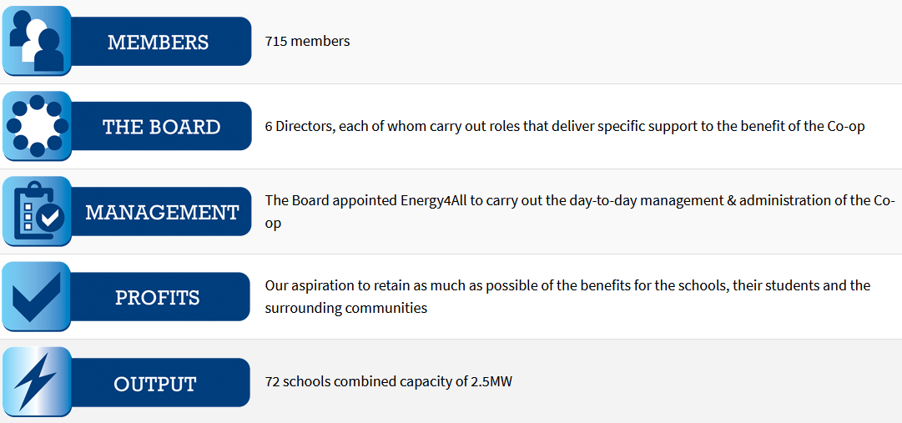
Energy4all
ΟΡΙΣΜΈΝΟΙ ΣΥΝΕΤΑΙΡΙΣΜΟΊ ΤΟΥ ΟΜΊΛΟΥ
https://energy4all.co.uk/
Ο Σχολικός Ενεργειακός Συνεταιρισμός
West Solent Solar Cooperative
Συνεταιρισμός αιολικής ενέργειας Drumlin
Συνεταιρισμός Springbok Sustainable Wood Heat Co-operative

Slide 10
ΕΡΩΤΗΣΕΙΣ
Πώς εμπλέκουν την τοπική κοινωνία;
Γιατί είναι κοινωνική επιχείρηση;
Πώς εφαρμόζουν την κυκλική οικονομία;
Ποια άλλα οφέλη έχει αυτό το σύστημα;

Slide 11
Καλή πρακτική: Ανάκτηση πόρων
Dycle

Slide 12
Dycle (Βερολίνο, Γερμανία)
https://dycle.org/en
Το DYCLE είναι ένας θεμελιωδώς νέος τρόπος παραγωγής, χρήσης και ανακύκλωσης των βρεφικών πάνες, ή μάλλον ανακύκλωσης, όταν αυτές δεν αποτελούν πλέον απόβλητα αλλά θρεπτικό υλικό για τα φυτά, που μετατρέπεται σε γόνιμο έδαφος.
Το έργο θα δημιουργήσει μικρές κοινότητες περίπου 100 οικογενειών που θα ζουν στην ίδια γειτονιά, θα συναντώνται τακτικά στα σημεία διανομής/συλλογής πάνες, θα φυτεύουν μαζί οπωροφόρα δέντρα και θα ζουν τη ζωή τους με έναν πιο συνδεδεμένο τρόπο. Πιστεύουμε ότι η μικρή αλλαγή πολλών ανθρώπων στην καθημερινή ζωή μπορεί να φέρει μεγαλύτερες αλλαγές στο προσκήνιο - ενισχύοντας τις κοινότητες από κάτω προς τα πάνω.

Slide 13
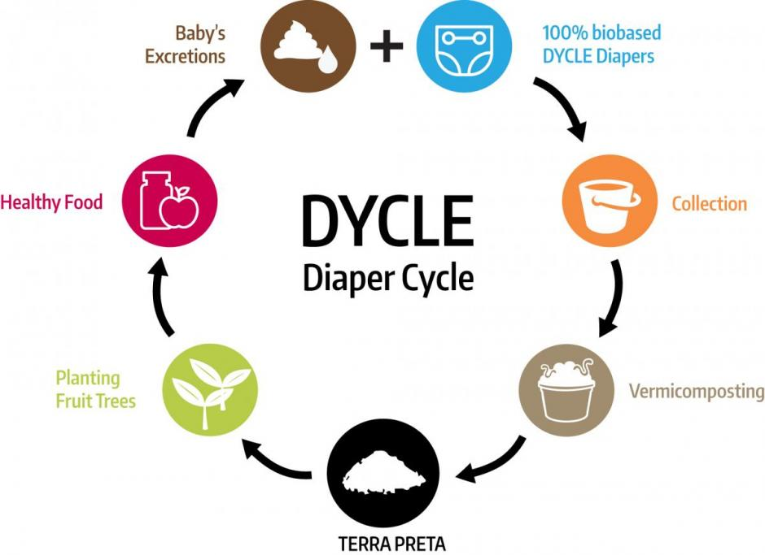
Dycle (Βερολίνο, Γερμανία)
https://dycle.org/en
ΠΡΟΚΛΗΣΗ
Οι πάνες μίας χρήσης αποτελούν γνωστό περιβαλλοντικό κίνδυνο και αποτελούν το 10% των οικιακών απορριμμάτων. Κάθε παιδί παράγει περίπου 500 κιλά απορριμμάτων από πάνες κατά τα πρώτα δυόμισι χρόνια της ζωής του που μεταφράζεται σε περίπου 1400 λίτρα αργού πετρελαίου που χρησιμοποιούνται για πλαστικά εξαρτήματα σύμφωνα με τις εκτιμήσεις του DYCLE.
Το αποτύπωμα αερίων CO2 και μεθανίου είναι υψηλό. Μόνο οι επιπτώσεις των πάνες είναι 500 κιλά εκπομπών CO2 ανά παιδί, χωρίς να λαμβάνονται υπόψη η μεταφορά, η συσκευασία και άλλα.
ΛΥΣΗ
Το DYCLE υποστηρίζει τους γονείς που θέλουν να ακολουθήσουν μια βιώσιμη προσέγγιση, χρησιμοποιώντας πάνες που μπορούν να κομποστοποιηθούν, μέσω ενός συστήματος συλλογής πάνες και μετατρέποντας τα απόβλητα των πάνες σε μαύρο χώμα, το οποίο στη συνέχεια θα χρησιμοποιηθεί για την καλλιέργεια δέντρων και φυτών σε τοπικό επίπεδο. Καθώς μια πάνα είναι γεμάτη από απόβλητα μωρών, περιέχει εξαιρετικά θρεπτικά συστατικά με τη μορφή φωσφορικών αλάτων και αζώτου και αποσυντίθεται σε υγιεινό και γόνιμο μαύρο χώμα.
Η συγκομιδή από τα δέντρα θα μπορούσε να προμηθεύεται για την παραγωγή παιδικών τροφών και χυμών, κλείνοντας έτσι τον κύκλο των θρεπτικών συστατικών και των υλικών των βρεφικών πάνες.

Slide 14
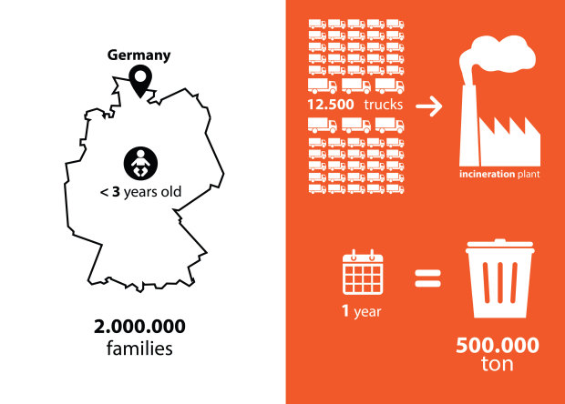
Dycle (Βερολίνο, Γερμανία)
https://dycle.org/en
ΕΚΤΙΜΗΣΕΙΣ
Η DYCLE εκτιμά ότι 1000 κιλά μαύρης γης μπορούν να παραχθούν από τις πάνες ενός έτους από ένα μόνο παιδί.
Δείτε το βίντεο στην ιστοσελίδα!
ΥΓΕΙΑ ΜΩΡΩΝ
Το πρώτο τους μέλημα είναι η υγεία των μωρών. Γι' αυτό έχουμε αυστηρά κριτήρια για τα υλικά της πάνας (π.χ. Μη χημικά επεξεργασμένο υλικό απορρόφησης, Μη τροφική πηγή, 100% ανανεώσιμη πηγή, μη ερεθιστικό). Ταυτόχρονα μελετήσαμε προσεκτικά πώς αυτά τα υλικά θα μπορούσαν να υποστηρίξουν τελικά την ποιότητα του λιπασμένου ανώτερου εδάφους. Όταν συνειδητοποιήσαμε ότι δεν υπήρχε καμία πάνα διαθέσιμη στην αγορά που να πληροί τα κριτήριά μας, αποφασίσαμε να συνδυάσουμε την εκτεταμένη αναζήτησή μας για υλικά σε έναν σχεδιασμό προϊόντος που δημιουργεί ένα εξαιρετικά πλούσιο έδαφος.

Slide 15
ΕΡΩΤΗΣΕΙΣ
Πώς εμπλέκουν την τοπική κοινωνία;
Πώς εφαρμόζουν την κυκλική οικονομία;
Ποιες μπορεί να είναι οι κοινωνικές και περιβαλλοντικές επιπτώσεις τους;

Slide 16
Καλή πρακτική: Ανάκτηση κλωστοϋφαντουργικών προϊόντων
Retalhar (Σάο Πάολο, Βραζιλία)

Slide 17
Retalhar (Σάο Πάολο, Βραζιλία)
https://www.retalhar.com.br/
ΕΠΙΧΕΙΡΗΜΑΤΙΚΌ ΜΟΝΤΈΛΟ ΚΥΚΛΙΚΉΣ ΟΙΚΟΝΟΜΊΑΣ
Η Retalhar ειδικεύεται στην αντίστροφη εφοδιαστική των εταιρικών στολών και στη συνέχεια στην ανακαίνιση ή επαναχρησιμοποίησή τους σε νέα προϊόντα.
Αυτό γίνεται σε βάση σύμβασης για την επιστροφή των αποβλήτων (ή μάλλον των "πόρων") πίσω στον οργανισμό που τα παρήγαγε αρχικά.
Μέσω καινοτόμων υπηρεσιών, καθιστούν την απόρριψη των επαγγελματικών στολών της εταιρείας μια μοναδική ιστορία επιτυχίας στην κυκλική οικονομία!

Slide 18
Retalhar (Σάο Πάολο, Βραζιλία)
https://www.retalhar.com.br/
ΚΟΙΝΩΝΙΚΗ ΕΠΙΔΡΑΣΗ
Για αυτούς είναι μια αρχή: αν η διάρθρωση της υπεύθυνης διαχείρισης των αποβλήτων δημιουργεί εργασία και εισόδημα, ας δημιουργηθούν ευκαιρίες πέρα από την απλή δημιουργία θέσεων εργασίας. Συνεργάζονται με ιδιαίτερα αποτελεσματικούς και αποδοτικούς συνεταιρισμούς, εκτιμώντας και ενδυναμώνοντας τους επιχειρηματίες και τους εργαζόμενους των οποίων οι πρωτοβουλίες συμβάλλουν στην ανθρώπινη ανάπτυξη.
Οι στολές παραδίδονται στη Retalhar, η οποία απασχολεί έναν πρώην κατάδικο για να ταξινομεί τα αντικείμενα και να διασφαλίζει ότι πράγματα όπως τα λογότυπα της εταιρείας είναι ασφαλή (καταστρέφονται ή επιστρέφονται) και στη συνέχεια χρησιμοποιεί ένα τρίτο μέρος για το πλυντήριο.
Στη συνέχεια, η Retalhar συνεργάζεται με έξι γυναικείες κολεκτίβες ραπτικής για την ανακαίνιση ή την επαναχρησιμοποίηση. Οι κολεκτίβες είναι συνήθως επιχειρηματικές γυναίκες που έχουν μάθει δεξιότητες ραπτικής από ένα εκπαιδευτικό πρόγραμμα Σαββατοκύριακου που διοργανώνεται από μια τοπική ΜΚΟ, εξασφαλίζοντας έτσι ένα καλό τακτικό εισόδημα για τις γυναίκες.
Συμβάλλουν στην επίτευξη των ακόλουθων στόχων βιώσιμης ανάπτυξης:

Slide 19
Retalhar (Σάο Πάολο, Βραζιλία)
https://www.retalhar.com.br/
ΣΚΟΠΟΣ
Η Retalhar ενσωματώνει την κλωστοϋφαντουργική ζωή χρησιμοποιώντας την επαναχρησιμοποίηση των αποβλήτων ως εργαλείο για την ενίσχυση των ανθρώπων.
ΑΠΟΣΤΟΛΗ
Να καταστήσει δυνατή την υπεύθυνη διαχείριση των αποβλήτων κλωστοϋφαντουργικών προϊόντων μέσω καινοτόμων και χωρίς αποκλεισμούς λύσεων, δημιουργώντας θετικό κοινωνικοπεριβαλλοντικό αντίκτυπο.
ΟΡΑΜΑ
Να αποτελέσει σημείο αναφοράς στην κοινωνικοπεριβαλλοντική καινοτομία στην αλυσίδα κλωστοϋφαντουργικών προϊόντων της Λατινικής Αμερικής έως το 2023, συμβάλλοντας έτσι ώστε όλα τα κλωστοϋφαντουργικά απόβλητα που παράγονται στον κόσμο να παρατείνουν τη διάρκεια ζωής τους.
ΑΞΙΕΣ
Ανησυχία, συνεργατική αυτονομία, διαφάνεια, καλή διάθεση και τριτοδιεπιστημονικότητα.

Slide 20
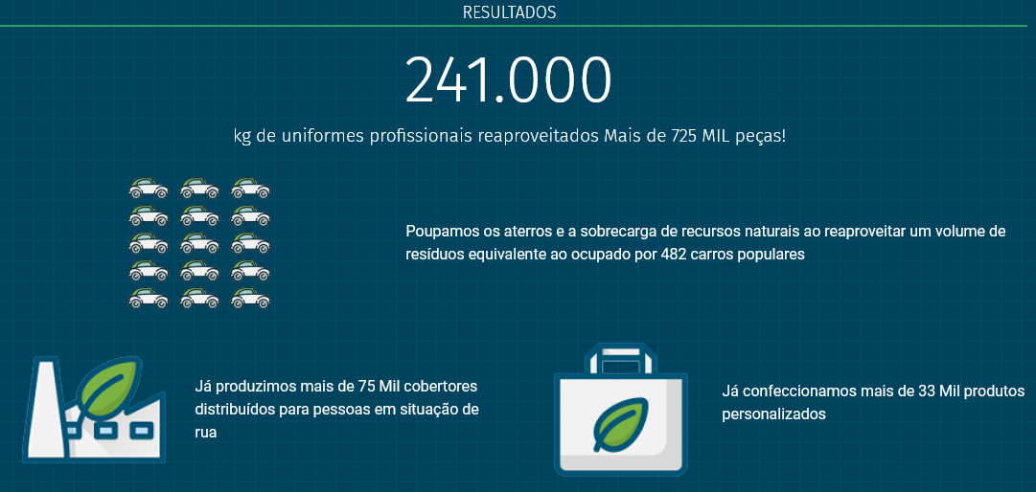
Retalhar (Σάο Πάολο, Βραζιλία)
kg των επαγγελματικών στολών επαναχρησιμοποιούνται. Περισσότερα από 725.000 τεμάχια
Εξοικονομούμε χώρους υγειονομικής ταφής και την επιβάρυνση των φυσικών πόρων με την επαναχρησιμοποίηση όγκου απορριμμάτων που ισοδυναμεί με αυτόν που απορροφούν 482 αυτοκίνητα.
Έχουμε παράγει περισσότερες από 75.000 κουβέρτες που διανεμήθηκαν στους άστεγους.
Έχουμε κατασκευάσει πάνω από 33.000 εξατομικευμένα προϊόντα

Slide 21
ΕΡΩΤΗΣΕΙΣ
Πώς εμπλέκουν την τοπική κοινωνία;
Πώς εφαρμόζουν την κυκλική οικονομία;
Ποιος είναι ο κοινωνικός και περιβαλλοντικός αντίκτυπος;

Slide 22
"Η υποστήριξη της Ευρωπαϊκής Επιτροπής για την παραγωγή της παρούσας δημοσίευσης δεν συνιστά έγκριση του περιεχομένου της, το οποίο αντανακλά τις απόψεις μόνο των συγγραφέων, και η Επιτροπή δεν μπορεί να θεωρηθεί υπεύθυνη για οποιαδήποτε χρήση των πληροφοριών που περιέχονται σε αυτήν." Αριθμός έργου: 2020-1-UK01-KA226-VET-094435

